Slide 1

Clase 33. Programación Backend
Productos cloud y soluciones de terceros - Parte 1

Slide 2


Explorar y aplicar el concepto de control de versiones.
Utilizar Git para tu proyecto.
Conocer PaaS y Heroku y sus funciones.
Implementar un proyecto de Node en Heroku.
OBJETIVOS DE LA CLASE

Slide 3



CRONOGRAMA DEL CURSO
Clase 32
Clase 33
Clase 34
Logs, profiling & debug - Parte 2
Productos Cloud y soluciones de terceros - Parte 1
Productos Cloud y soluciones de terceros - Parte 2
ANÁLISIS DE PERFORMANCE CON PROFILER
UTILIZAR GIT EN UN PROYECTO
IMPLEMENTAR PROYECTO EN AWS
ANÁLISIS DE PERFORMANCE CON ARTILLER
IMPLEMENTAR PROYECTO EN HEROKU
CONTINUAR CON LA IMPLEMENTACIÓN
ANÁLISIS DE PERFORMANCE CON AUTOCANNON Y 0x
IMPLEMENTAR NUESTRO PROYECTO EN HEROKU
IMPLEMENTAR NUESTRO PROYECTO EN AWS
ANÁLISIS COMPLETO DE PERFORMANCE

Slide 4

CONTROL DE VERSIONES

Slide 5


CONTROL DE VERSIONES
¿De qué se trata?
Es una manera de registrar los cambios realizados sobre un archivo (o conjunto de archivos) a lo largo del tiempo, permitiendo recuperar versiones específicas más adelante.

Slide 6
¿De qué se trata?
A lo largo del tiempo ha habido varias mejoras sobre cómo manejar estas versiones, llegando a lo que hoy se conoce como Sistemas de Control de Versiones Distribuidos.
Su idea parte de que cada desarrollador de un proyecto tenga una copia local de todo el proyecto. De esta manera se construye una red distribuida de repositorios, en la que cada desarrollador puede trabajar de manera aislada pero teniendo un mecanismo de resolución de conflictos mucho mejor que en versiones anteriores.

Slide 7
Sistemas de Control de Versiones Distribuidos
Al no existir un repositorio central, cada desarrollador puede trabajar a su propio ritmo, almacenar los cambios a nivel local y mezclar los conflictos que se presenten sólo cuando se requiera.
Como cada usuario tiene una copia completa del proyecto, el riesgo por una caída del servidor, un repositorio dañado o cualquier otro tipo de pérdida de datos es bastante bajo.

Slide 8
En resumen:
Podemos volver a cualquier estado anterior de nuestro proyecto.
Podemos tener una historia de cuáles fueron los cambios en el tiempo.
Sobre estos podremos saber cuándo, cómo y quién los realizó.
Permite la colaboración en un proyecto.
Permite desarrollar versiones de un mismo proyecto a la vez.

Slide 9
GIT

Slide 10

Git es una herramienta para llevar a cabo el control de versiones. Es uno de los sistemas de control de versiones más utilizado.

Slide 11
Conceptos de Git
Repositorio remoto: Es el lugar centralizado donde se guardan los archivos.
Repositorio local: Es el lugar dentro de la computadora donde se guardan los archivos.
Working directory: Copia del repositorio local (donde voy a empezar a trabajar).
Versión: Captura del repositorio en un determinado momento.
Commit: Modificaciones que le hacemos a los archivos del repositorio en nuestra computadora.

Slide 12
Tag: Es una versión a la que le damos cierta importancia. Ej.: 1.0.2.
Push: Registrar los commits en el repositorio REMOTO.
Pull: Obtener los cambios en el repositorio REMOTO.
Conflictos: Cuando dos o más personas modifican la misma línea de un archivo.
Resolución de conflicto: Decidir cuál es la mejor versión que queremos del archivo modificado.
Branch: Son referencias a un commit específico o al más actualizado. Por convención tenemos una llamada master.
Merge: Realizar una fusión entre dos branch.

Slide 13
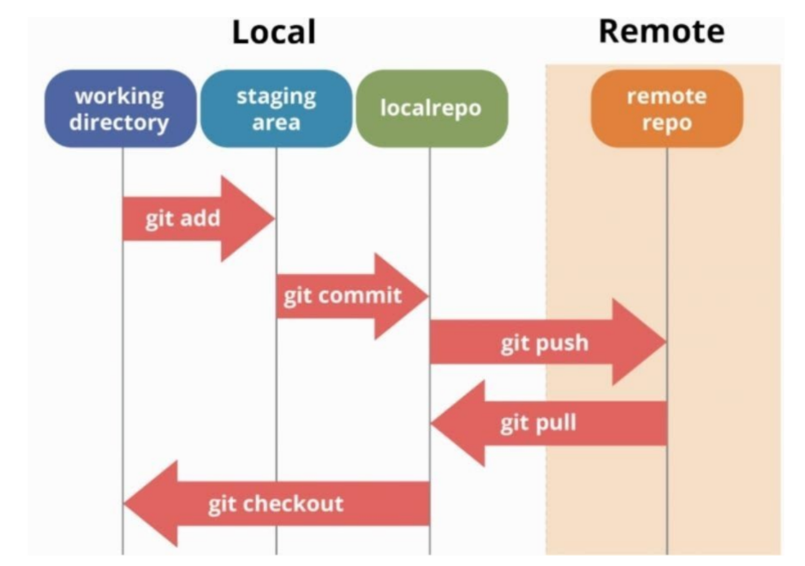
Esquema del flujo básico de Git

Slide 14

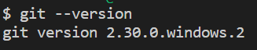
Instalación de Git
Para comenzar a usar Git, primero debemos instalarlo.
Para eso, descarga Git para Windows o para Mac.
Luego, con el siguiente comando en consola podemos chequear que se haya instalado correctamente y la versión instalada.
3. Si se instaló bien, en consola nos debe salir algo parecido a esto:

Slide 15
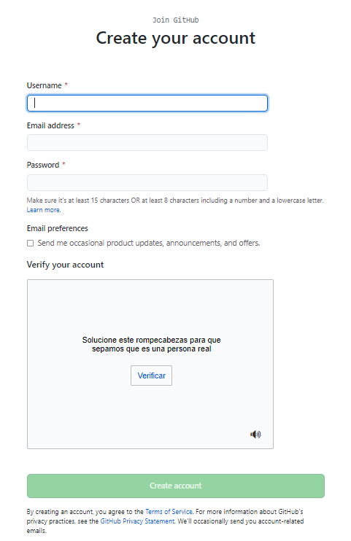
Repositorio remoto en Github
Para trabajar con los repositorios en forma remota vamos a usar Github.
Para esto, debemos crearnos una cuenta en su página https://github.com/
Entramos a la página y hacemos click en el botón de registro (sign up).
Llenamos el formulario y ya tenemos nuestra cuenta de Github para subir los repositorios.

Slide 16
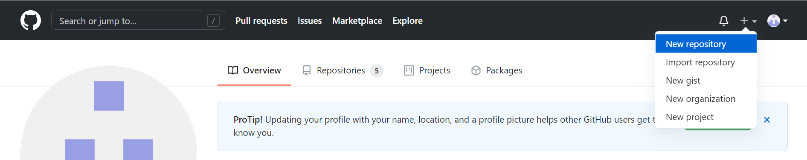
Repositorio remoto en Github
Podemos crear un repositorio directamente remoto en el Github, luego usarlo localmente y subir los cambios.
Para crear un repositorio remoto desde nuestra cuenta, vamos al botón “+” y elegimos “New Repository”.

Slide 17
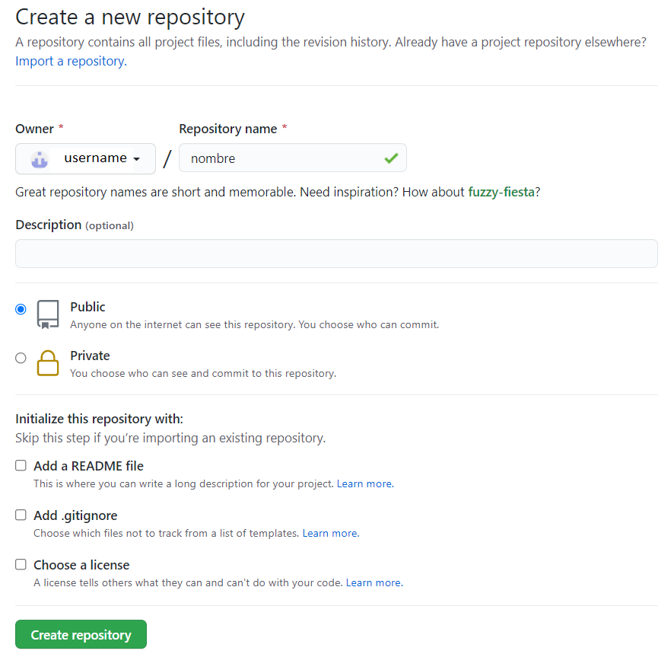
Repositorio remoto en Github
Solo es necesario elegir el nombre del repositorio y ponerlo en “Repository name”.
Los repositorios en general en Github los hacemos públicos.
Se puede agregar un archivo README para poner especificaciones o explicaciones del proyecto que va a tener el repositorio.

Slide 18
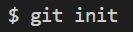
Crear un repositorio local
Para crear un repositorio local, abrimos una consola en la carpeta en la que queremos que se cree y ponemos el comando:
Ya tenemos entonces una carpeta vacía en la que podemos agregar los archivos de nuestro proyecto y usar los comandos de Git.
Para configurar este repositorio para poder luego subirlo a nuestra cuenta de Github, usamos los siguientes comandos de consola:

Slide 19
Conectar repositorio local y remoto
Para conectar el repositorio local creado con el que creamos remoto en Github, primero debemos obtener la url del repositorio remoto, abiréndolo desde nuestra cuenta de Github. El link debe ser de la forma:
https://github.com/username/repositoryName.git
De este modo, en consola, en la carpeta que tenemos el repositorio local, ponemos el comando:

Slide 20
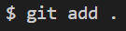
Agregar archivos al repositorio
Podemos agregar los archivos de nuestro proyecto al repositorio local con el siguiente comando:
Para agregar un solo archivo:
Para agregar todos los archivos que no estén ya en el repositorio o que hayan tenido cambios:
Luego, debemos hacer un commit de los archivos agregados para generar un punto en la línea de tiempo y entonces poder volver a ese punto en caso de errores posteriores, es decir, controlar las versiones.
Usamos el comando:

Slide 21
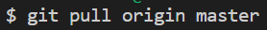
Subir y descargar archivos del repositorio remoto
Luego, para subir los archivos que agregamos del repositorio local al remoto usamos el comando:
Para descargar archivos al repositorio local que están en ell repositorio remoto usamos el comando:
👉 Pueden ser, por ejemplo, archivos subidos por otro usuario al mismo repositorio y entonces no lo tendremos en el local.

Slide 22
Clonar un repositorio remoto
Si estamos trabajando en equipo, uno de los integrantes puede crear el repositorio y subir al repositorio remoto los archivos iniciales del proyecto con los comandos que ya vimos.
Si queremos tener luego ese repositorio localmente en nuestras computadoras, vamos a tener que clonarlo.
Para eso, necesitamos la misma url del repositorio remoto que usamos anteriormente (del repositorio que nos queramos clonar) y usamos el siguiente comando en consola en la carpeta en la que queremos que esté el proyecto:

Slide 23
TRABAJANDO CON BRANCHES EN GIT

Slide 24
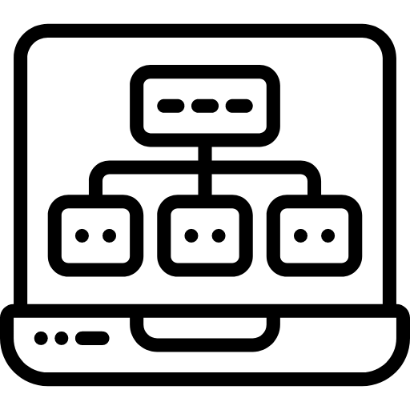
¿Para qué son?
Las ramas (branches) son utilizadas para desarrollar funcionalidades aisladas unas de otras.
La rama Master es la rama principal y "por defecto" cuando creas un repositorio. Es la rama de producción que se suele usar solo para lo que ya esté listo.
Luego, se suele tener una rama llamada Dev, en la cual se van fusionando las nuevas funcionalidades una vez que se desarrollan y se aprueba su correcto funcionamiento. Es la rama de desarrollo.
Finalmente, se van creando distintas ramas para ir desarrollando las distintas funcionalidades y no tener problemas por posibles errores que puedan surgir de estos cambios (se hace de forma aislada).

Slide 25
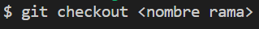
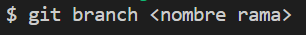
Trabajando con branches en Git
Para crear una nueva rama y posicionarnos sobre ella en el repositorio usamos el comando:
Para cambiar entre ramas ya creadas (Master o cualquier otra) usamos el comando:
Para ver el listado de todas las ramas del repositorio:
Para borrar una rama creada usamos el comando:

Slide 26
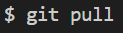
Subir y descargar de ramas
Todos los comandos anteriores se ejecutan sobre el repositorio local.
Para que la rama se cree luego en el repositorio remoto, hay que hacerle un push:
Para actualizar el repositorio local en una rama en particular que se pudo haber actualizado en el remoto, nos posicionamos en la consola en el proyecto y vamos a la rama que queremos actualizar. Ahí ejecutamos el comando:

Slide 27
Fusionar ramas
Una vez que terminamos la funcionalidad en una rama, debemos fusionarla a la rama de Dev o Master, según como estemos trabajando.
También, nos puede pasar que para desarrollar una funcionalidad necesitamos funcionalidades de otra rama que todavía no fue fusionada a Dev o Master, entonces debemos fusionarla con la nuestra.
Para hacer esto, nos paramos en la consola sobre la rama a la que le queremos fusionar cosas, y ejecutamos el comando de Merge:

Slide 28
UTILIZAR GIT EN UN PROYECTO
Tiempo: 20 minutos
⚠ Si aún no la tienes, corre a crearte una cuenta en Github (este desafío lo requiere).

Slide 29

Utilizar Git en un proyecto
Tiempo: 20 minutos
Crea una carpeta local llamada proyectoGit-persona_1.
Inicializa un proyecto de git en esa carpeta.
Crea un servidor en node.js y express dentro de esa carpeta que en su ruta raiz devuelva un html, el cual tendrá un título h1 con el contenido: 'Proyecto Node.js con git'. La página web tendrá una hoja de estilos externa que dará color azul a nuestro título y un script externo que represente el contenido del h1.
Prueba el servidor en forma local.
Crea el archivo .gitignore agregando la carpeta node_modules para no incluirla en el repo.
Agrega los archivos en el stage área.

Slide 30
Utilizar Git en un proyecto
Tiempo: 20 minutos
Commitea los cambios en el repo local con un mensaje que represente la versión inicial: ej: v0.0.1.
Crea un repo en github llamado proyectoGit.
Agrega el repo remoto al proyecto de git.
Sube el repo local al remoto.
Revisa si en el repo remoto está el código subido con la versión que pusimos en el commit.
Clona el repo remoto en una carpeta llamada proyectoGit-persona_2
Restaura las dependencias y verificar que todo funcione en esta carpeta.
Agrega un subtítulo h2 al documento que diga: '¡Bienvenidos!'.

Slide 31
Utilizar Git en un proyecto
Tiempo: 20 minutos
Realiza todo lo necesario para subir los cambios al repo remoto desde esta carpeta, con un mensaje de revisión: v0.0.2.
Verifica en github el código subido con la nueva revisión.
En la carpeta proyectoGit-persona_1 realiza un pull comprobando que el código quede igual al de la carpeta proyectoGit-persona_2 (sincronizamos el repo local con el remoto).

Slide 32

☕
BREAK
¡5/10 MINUTOS Y VOLVEMOS!

Slide 33
PAAS HEROKU

Slide 34
PAAS

Slide 35

¿Qué es?
Paas (plataforma como servicio) es un entorno de desarrollo e implementación completo en la nube.
Cuenta con recursos que permiten generar “de todo”: desde aplicaciones sencillas basadas en la nube hasta aplicaciones empresariales sofisticadas habilitadas para la nube.
Se compran los recursos que necesitamos a un proveedor de servicios en la nube, a los que accedemos a través de internet, pero solo pagamos por el uso que hacemos de ellos.
PaaS incluye infraestructura (servidores, almacenamiento y redes), tanto como middleware, herramientas de desarrollo, servicios de inteligencia empresarial (BI), sistemas de administración de bases de datos, etc.

Slide 36
Está diseñado para sustentar el ciclo de vida completo de las aplicaciones web: compilación, pruebas, implementación, administración y actualización.
Nos permite evitar el gasto y la complejidad que suponen la compra y la administración de licencias de software, la infraestructura de aplicaciones y el middleware subyacentes, los orquestadores de contenedores o las herramientas de desarrollo y otros recursos.
Administramos las aplicaciones y los servicios que desarrollamos y, normalmente, el proveedor de servicios en la nube administra todo lo demás.

Slide 37
Escenarios habituales de uso de PaaS
Marco de desarrollo. PaaS proporciona un marco que los desarrolladores pueden ampliar para desarrollar o personalizar aplicaciones basadas en la nube. Permite a los desarrolladores crear aplicaciones usando componentes de software integrados.
Análisis o inteligencia empresarial. Las herramientas que se proporcionan en PaaS permiten a las empresas realizar análisis de datos, obtener cierta información y entonces poder predecir los resultados para mejorar las previsiones de la empresa.
Servicios adicionales. Los proveedores de PaaS pueden ofrecer otros servicios que mejoren las aplicaciones, como flujo de trabajo, directorios, seguridad y programación.

Slide 38

Ventajas del uso de PaaS
Reducir el tiempo de programación. Las herramientas de desarrollo de PaaS pueden reducir el tiempo que se tarda en programar aplicaciones nuevas con componentes de aplicación preprogramados.
Agregar más funcionalidad de desarrollo sin incorporar más personal. Los componentes de plataforma como servicio pueden aportar al equipo de desarrollo nuevas características sin necesidad de contratar personal especializado.
Desarrollar para varias plataformas con más facilidad. Algunos proveedores de servicios ofrecen opciones de desarrollo para varias plataformas, lo que agiliza y facilita el desarrollo de aplicaciones multiplataforma.

Slide 39
Ventajas del uso de PaaS
Usar herramientas sofisticadas a un precio asequible. Gracias a un modelo de pago por uso, personas y empresas podemos usar software de desarrollo sofisticado y herramientas de inteligencia empresarial y análisis cuya compra no se podrían permitir.
Colaboración en equipos de desarrollo distribuidos geográficamente. Como se accede a través de Internet, los equipos de desarrollo pueden colaborar en proyectos estando en países diferentes.
Administrar el ciclo de vida de las aplicaciones con eficacia. PaaS proporciona todas las características necesarias para sustentar el ciclo de vida completo de las aplicaciones web: compilación, pruebas, implementación, administración y actualización, dentro del mismo entorno integrado.

Slide 40
HEROKU

Slide 41

¿Qué es?
Heroku es una plataforma en la nube que ofrece servicio para alojar e implementar aplicaciones web en varios lenguajes de programación, como Node.js, entre otros.
Las aplicaciones se corren desde un servidor Heroku usando Heroku DNS Server para apuntar al dominio de la aplicación (nombreaplicacion.herokuapp.com).
Cada aplicación corre sobre un motor a través de una “red de bancos de prueba” que consta de varios servidores. El servidor Git de Heroku maneja los repositorios de las aplicaciones que son subidas por los usuarios.

Slide 42

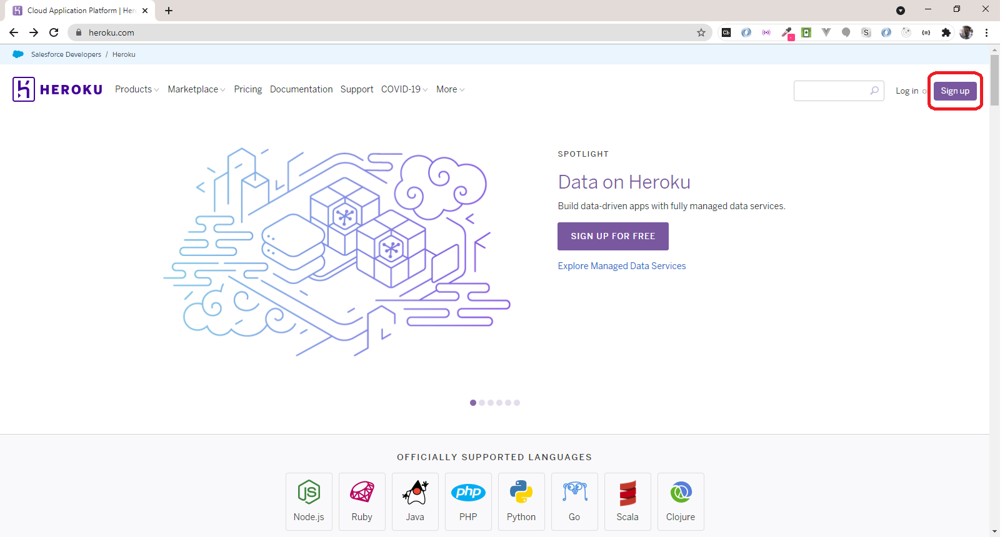
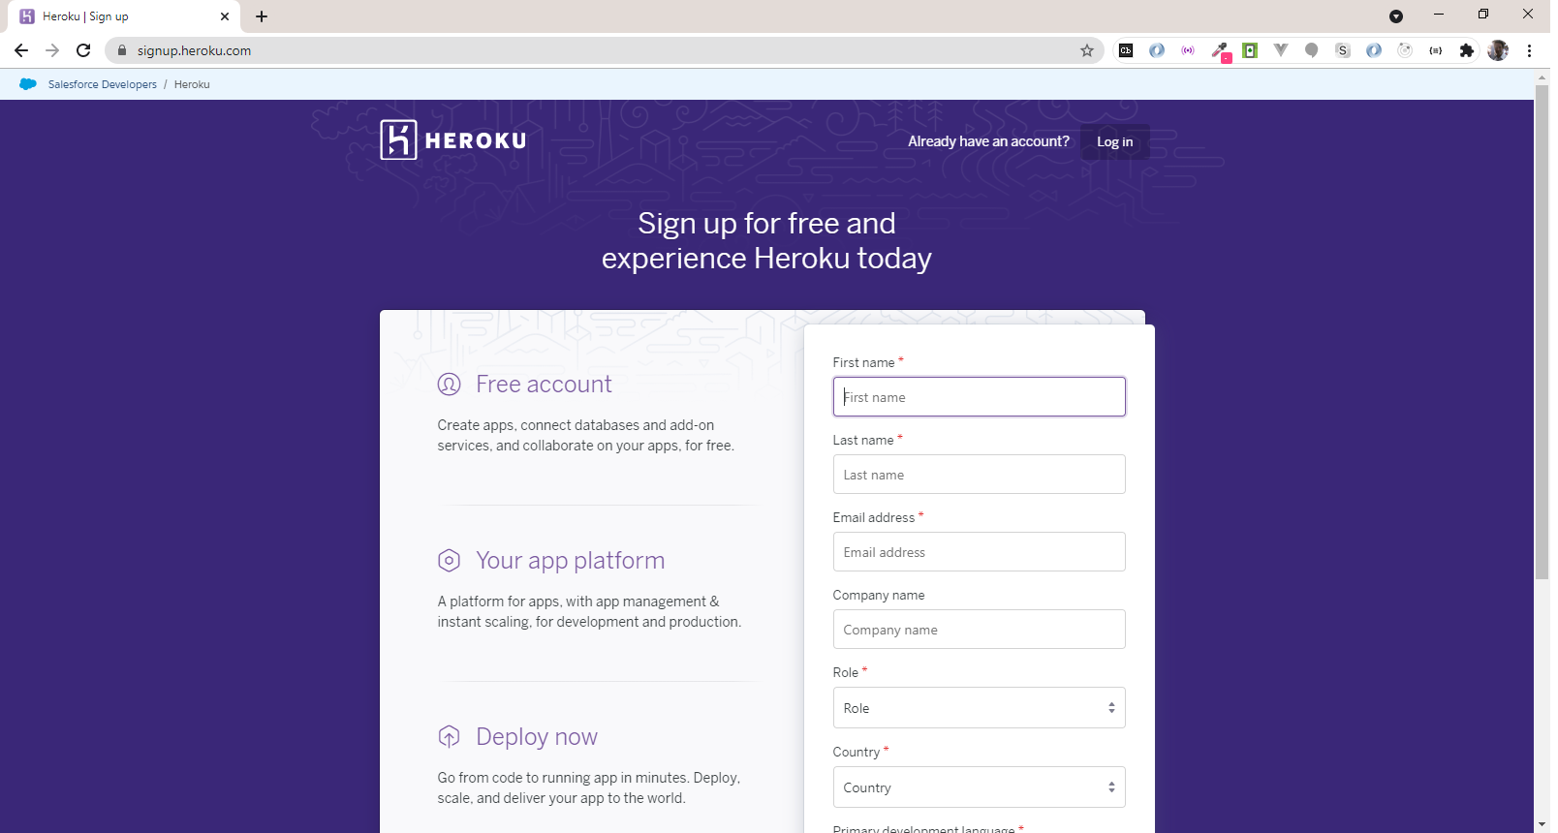
Empezar a usar Heroku
Para empezar a usar Heroku, primero debemos hacer es crear una cuenta en Heroku login.

Slide 43
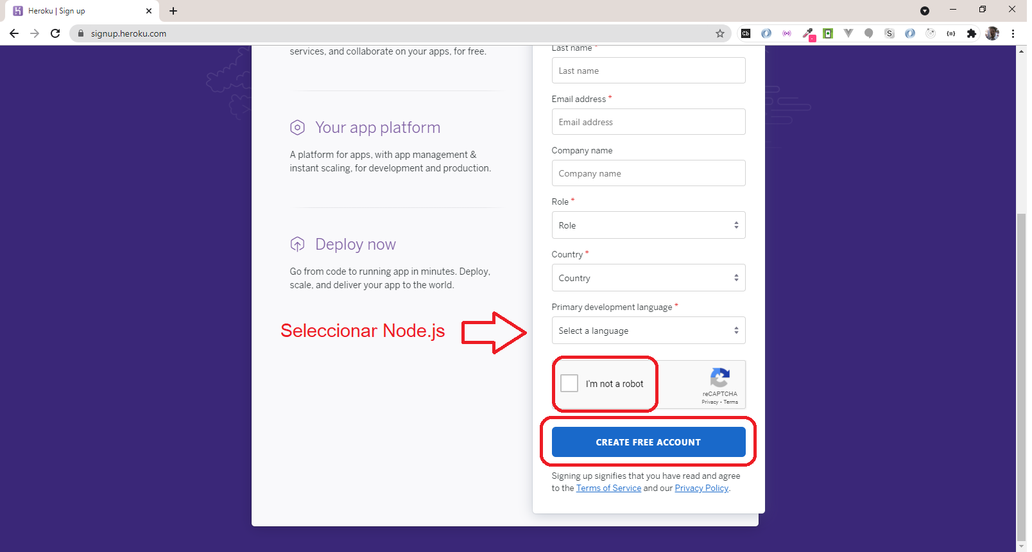
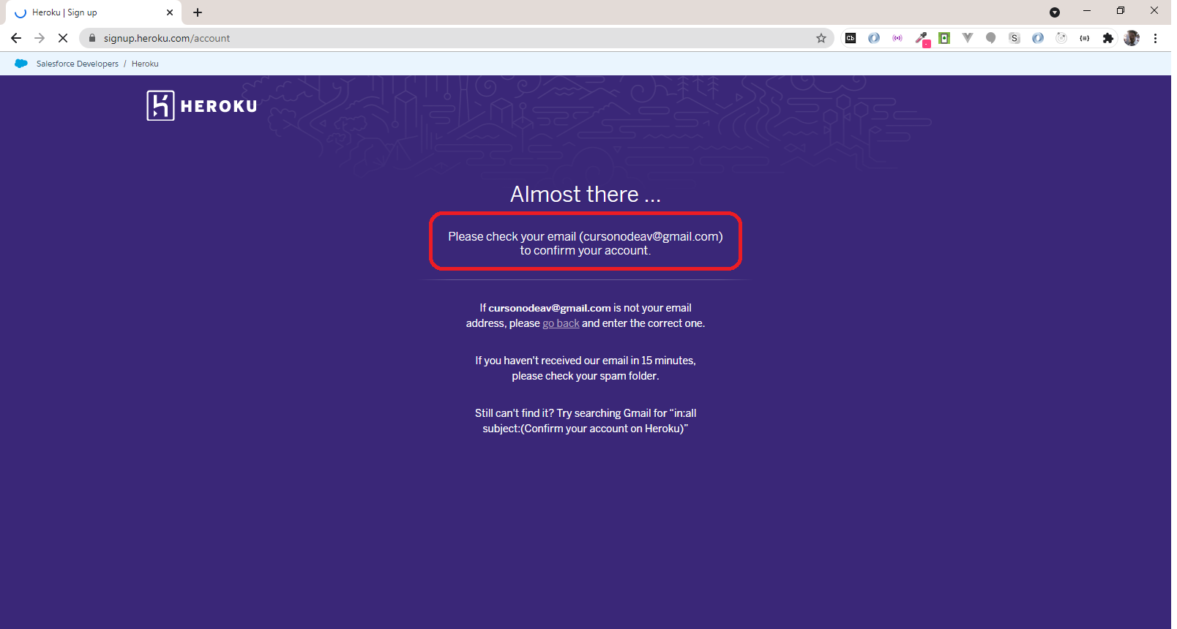
Empezar a usar Heroku
Llenamos el formulario de registro seleccionando Node como lenguaje de desarrollo.

Slide 44
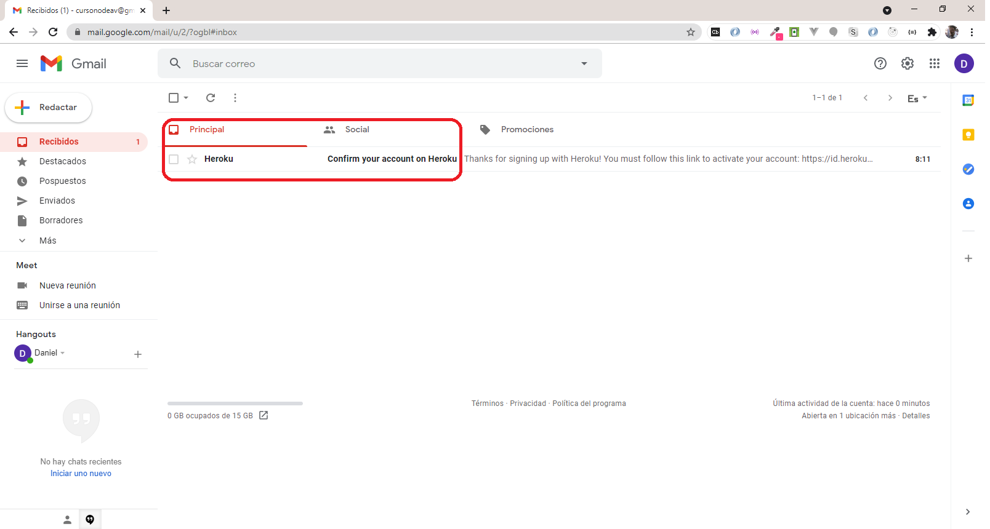
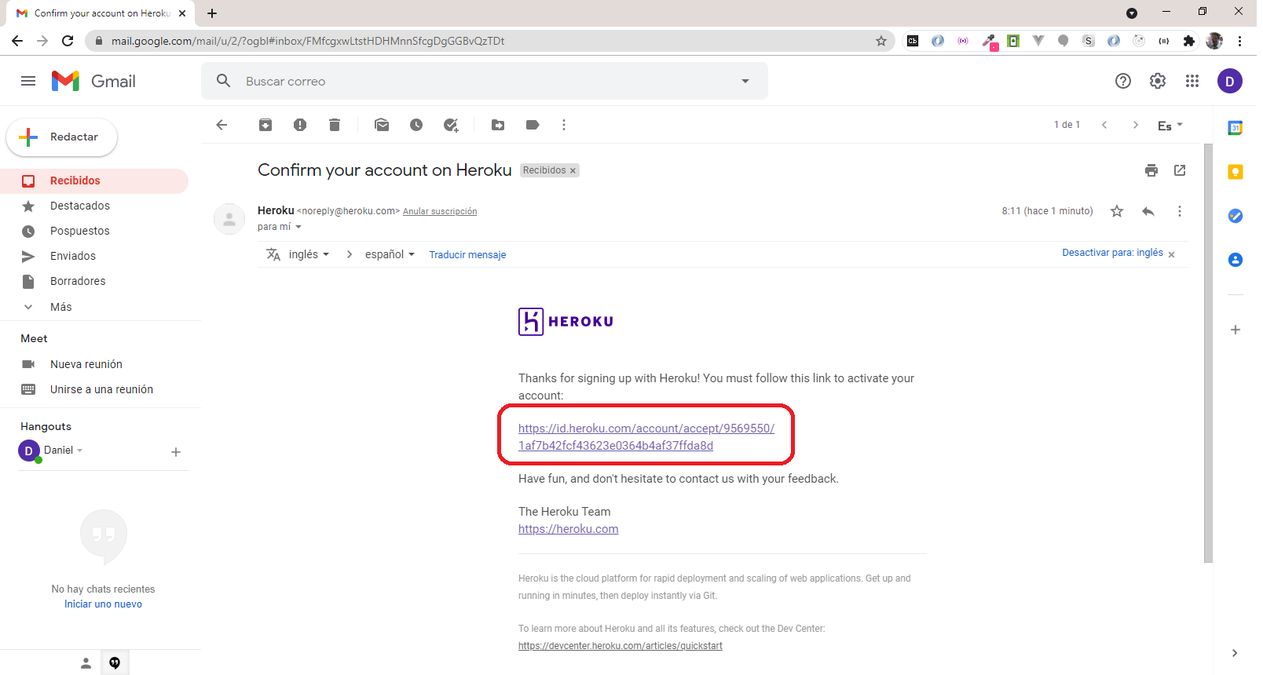
Empezar a usar Heroku
Vamos al mail con el que nos registramos, y confirmamos el mismo con el link que nos envía Heroku.

Slide 45
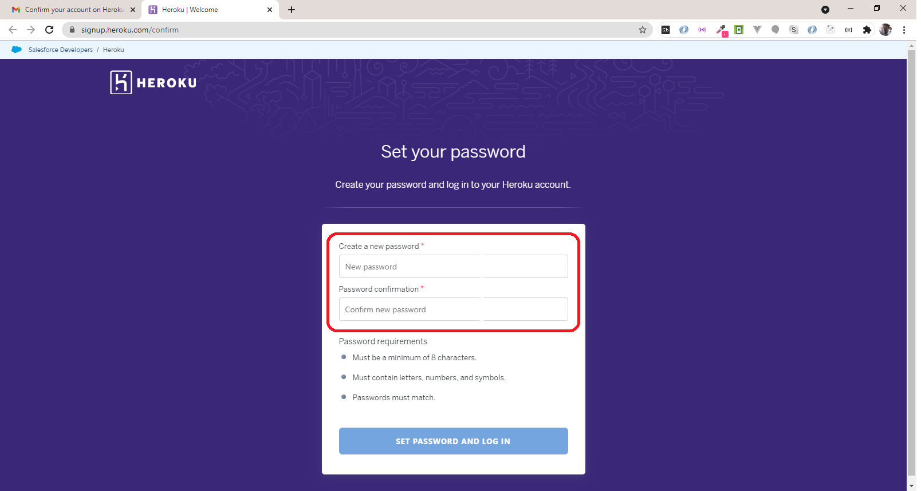
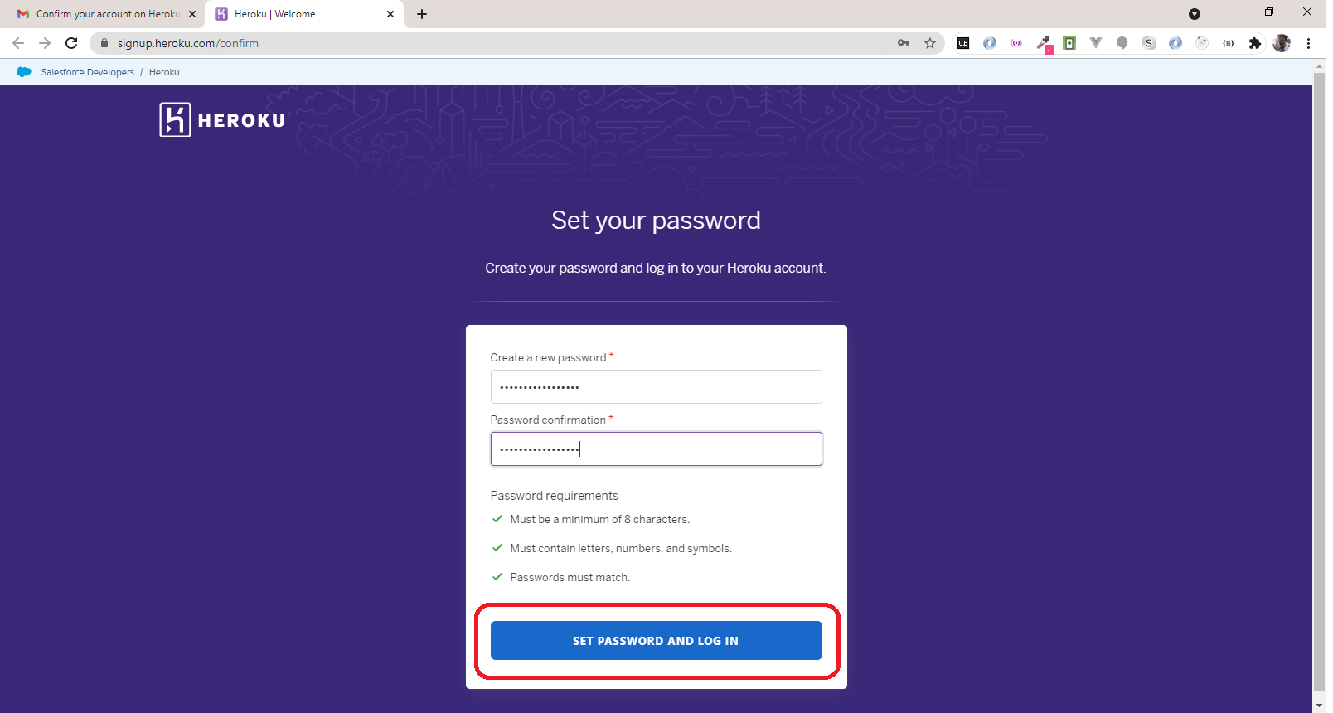
Empezar a usar Heroku
Debemos ahora elegir una contraseña, y luego podremos iniciar sesión.

Slide 46
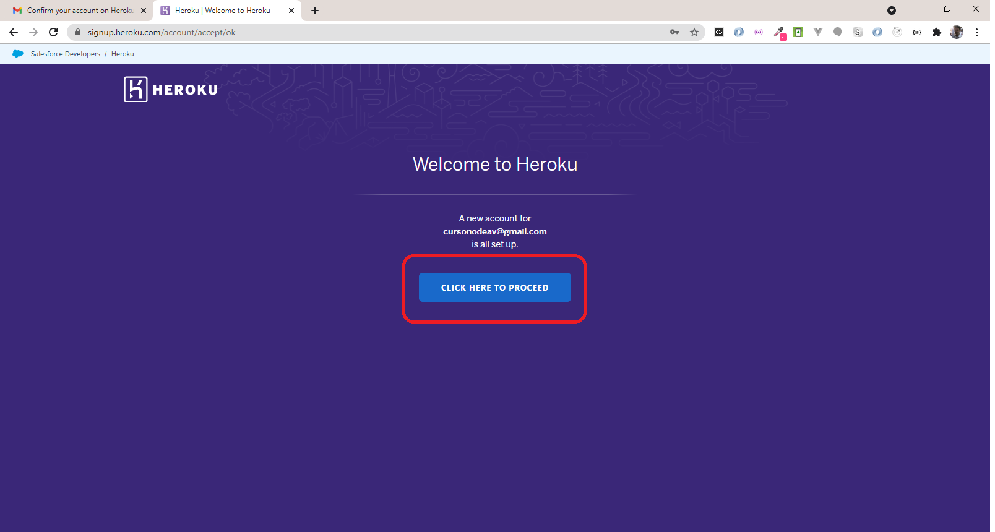
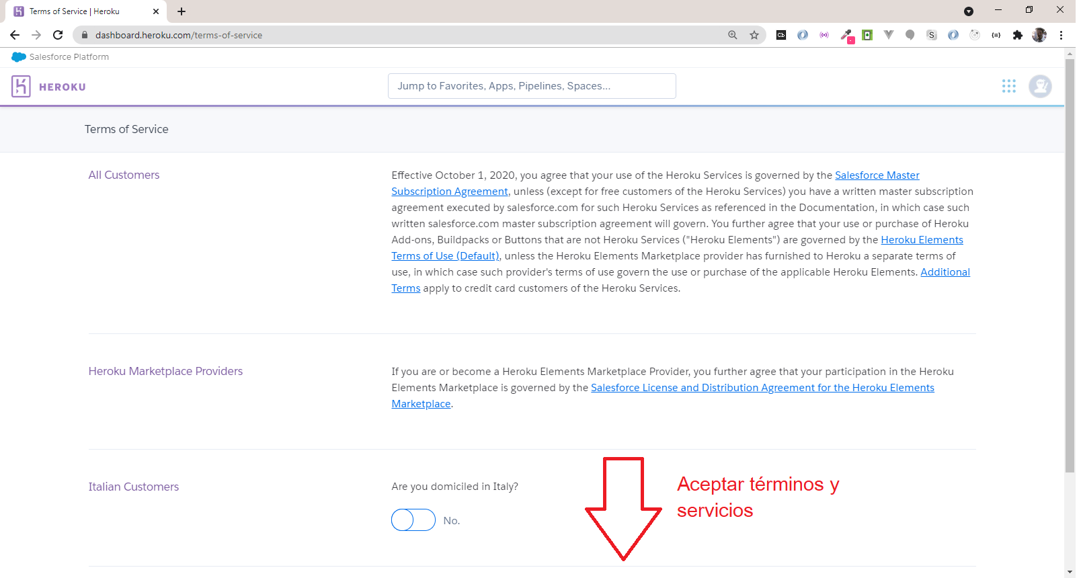
Empezar a usar Heroku
Luego tenemos que aceptar los términos y condiciones.

Slide 47
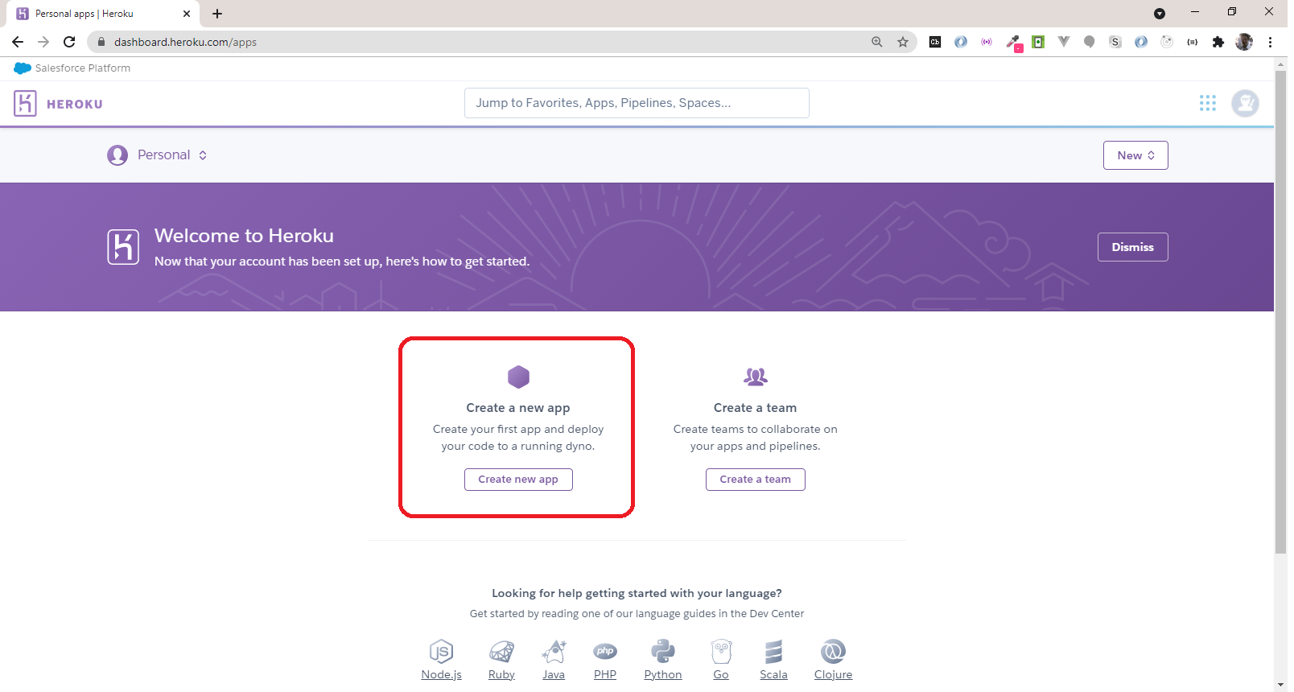
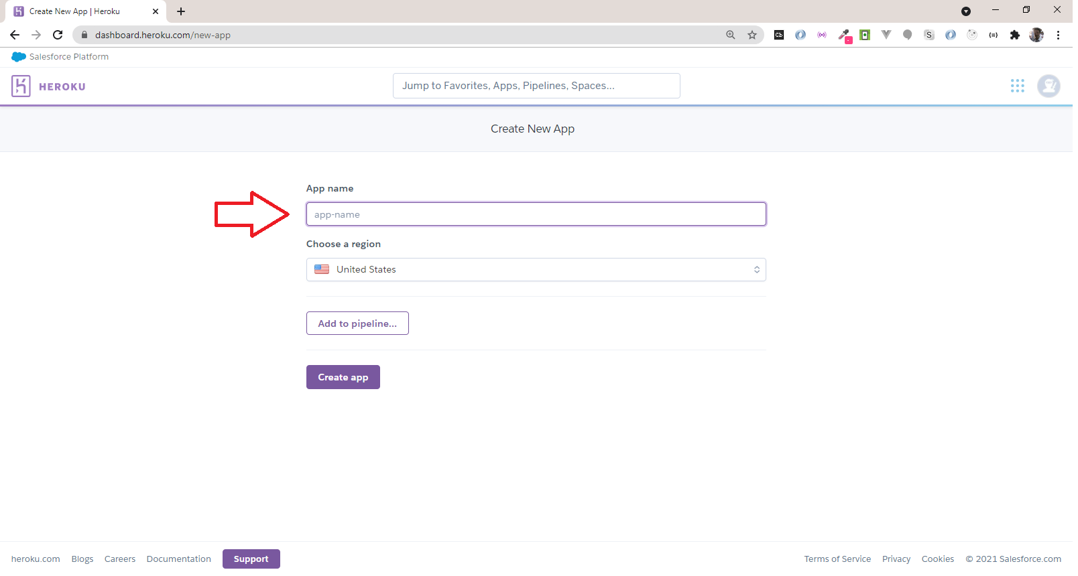
Crear una App en Heroku
Ya podemos ahora crear nuestra primera App en Heroku. Elegimos el nombre y la región y la creamos. En este caso la App se llama “serverch”.

Slide 48
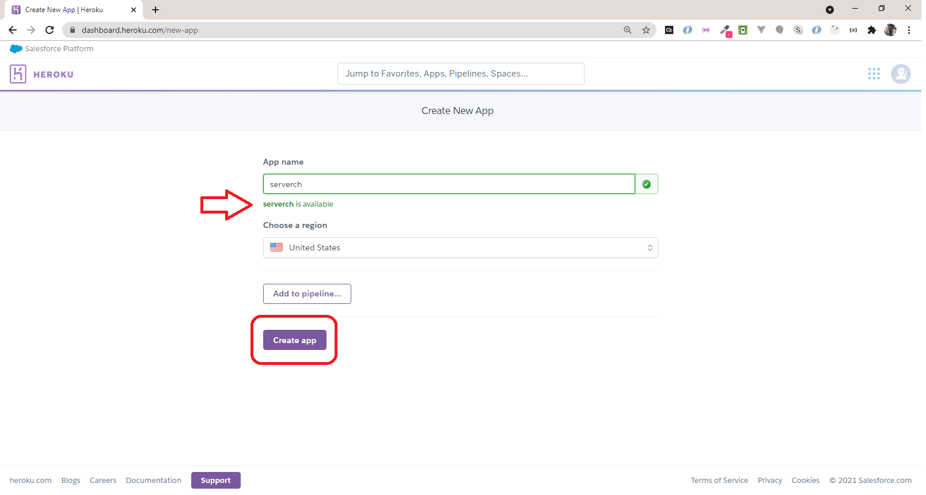
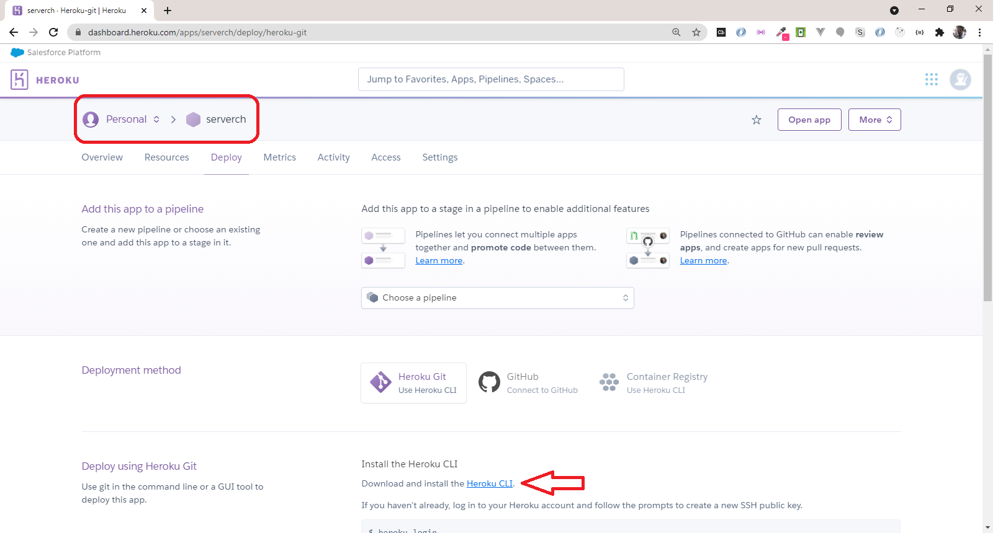
Crear una App en Heroku
Luego, debemos instalar Heroku CLI con el link que nos aparece abajo donde indica la flecha.

Slide 49
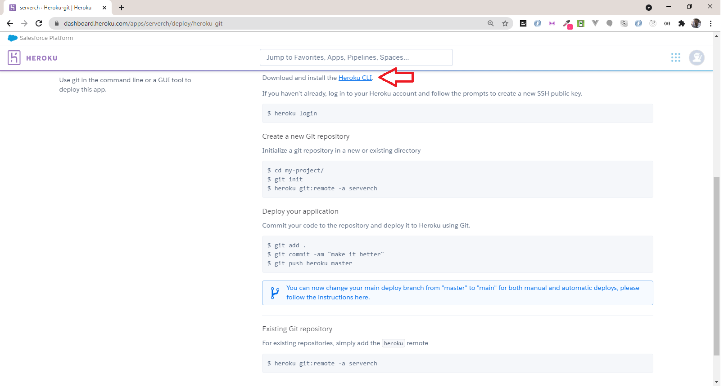
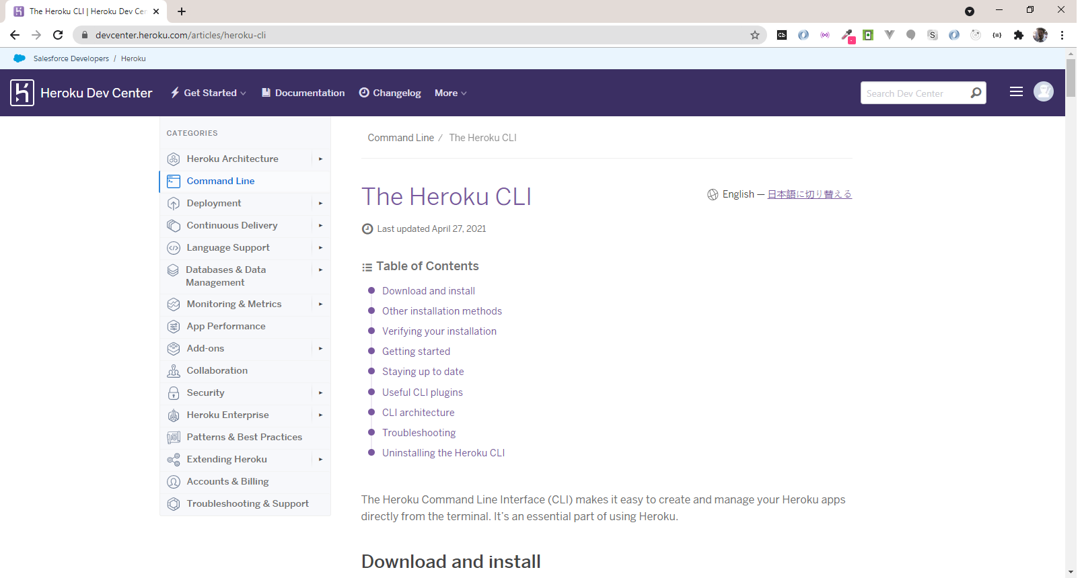
Crear una App en Heroku

Slide 50
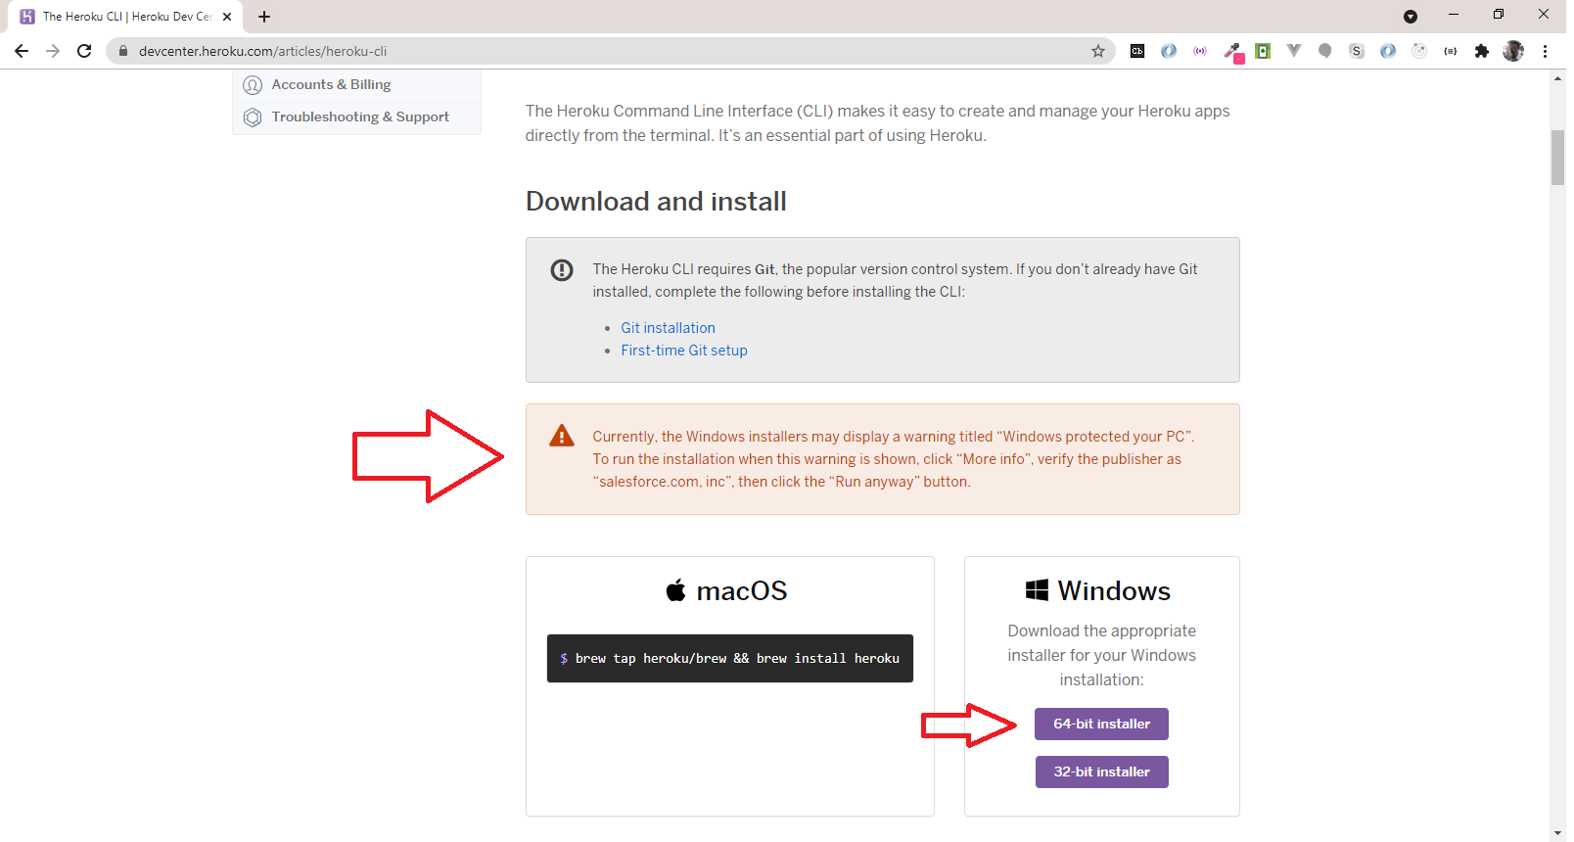
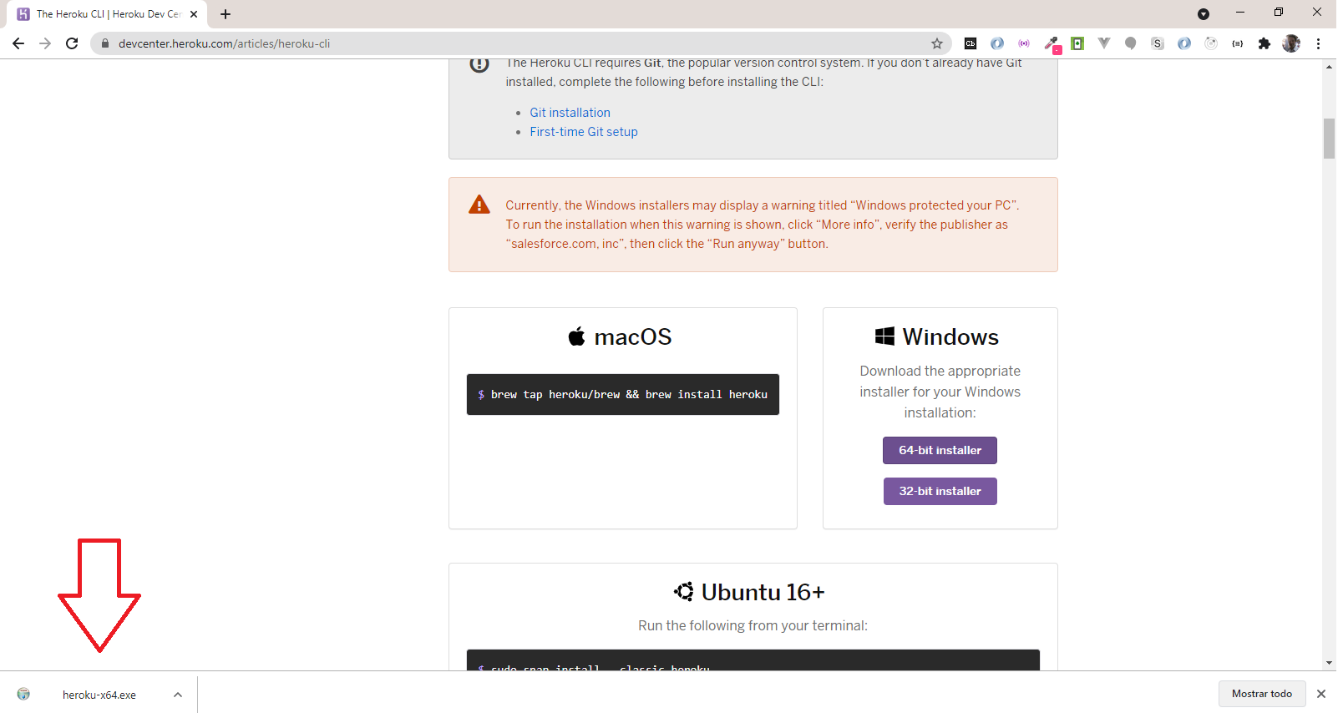
Crear una App en Heroku
De esta forma descargamos el Heroku CLI y luego lo instalamos.

Slide 51
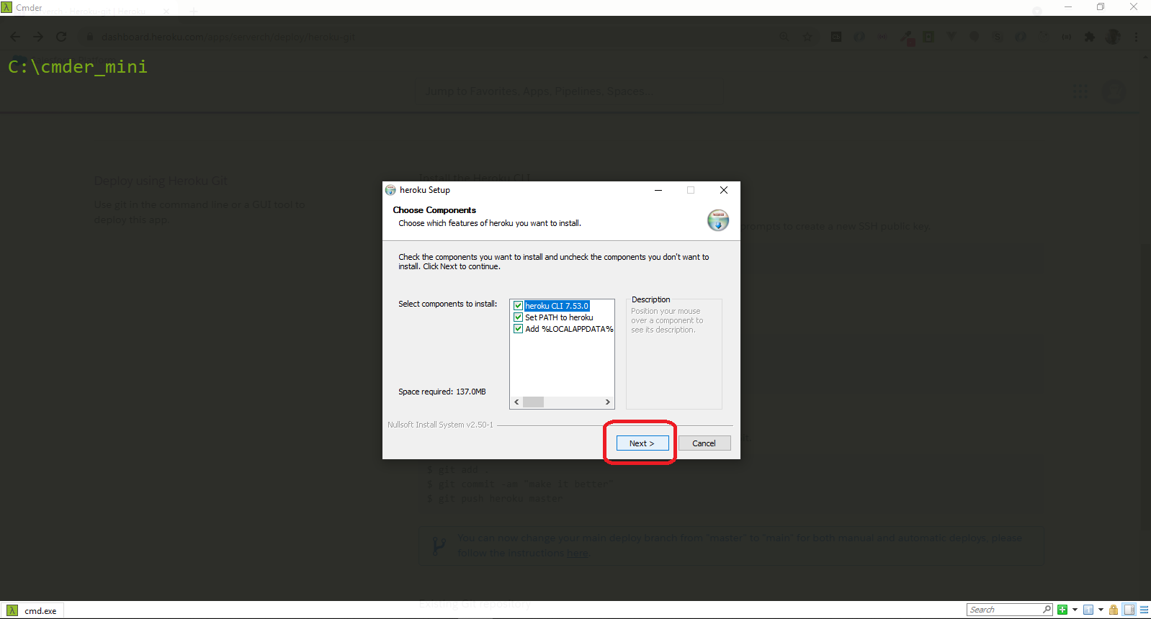
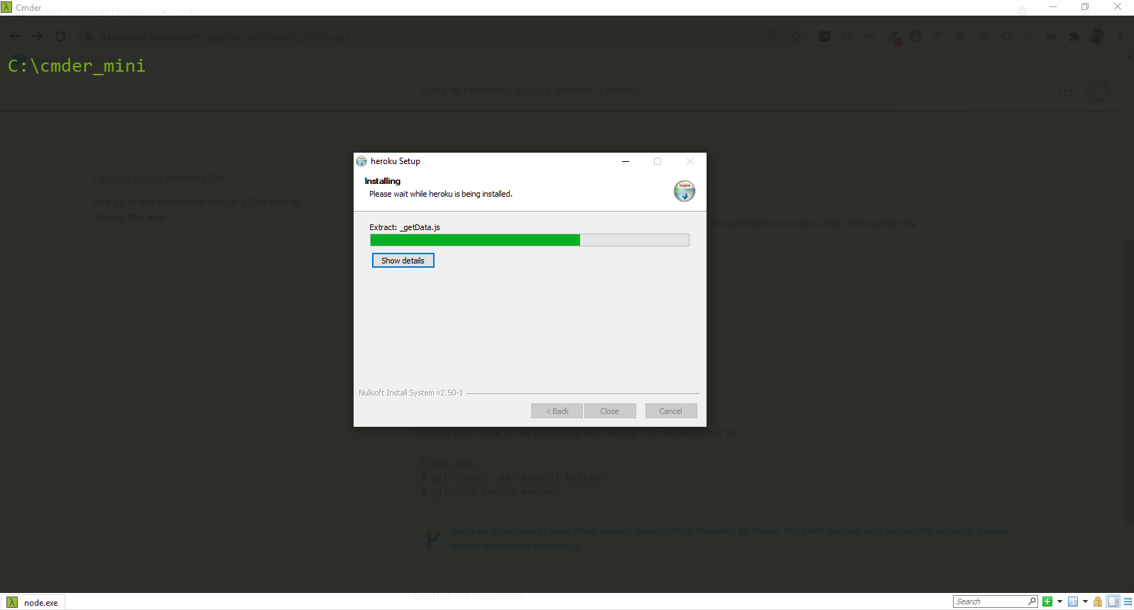
Crear una App en Heroku

Slide 52
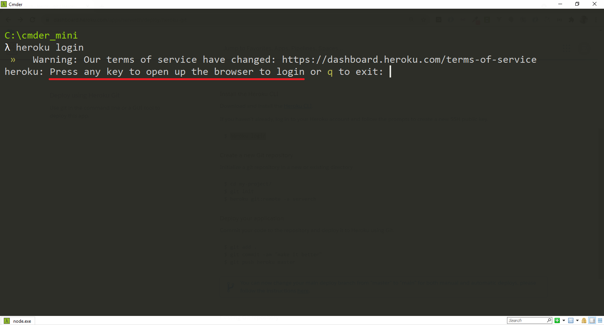
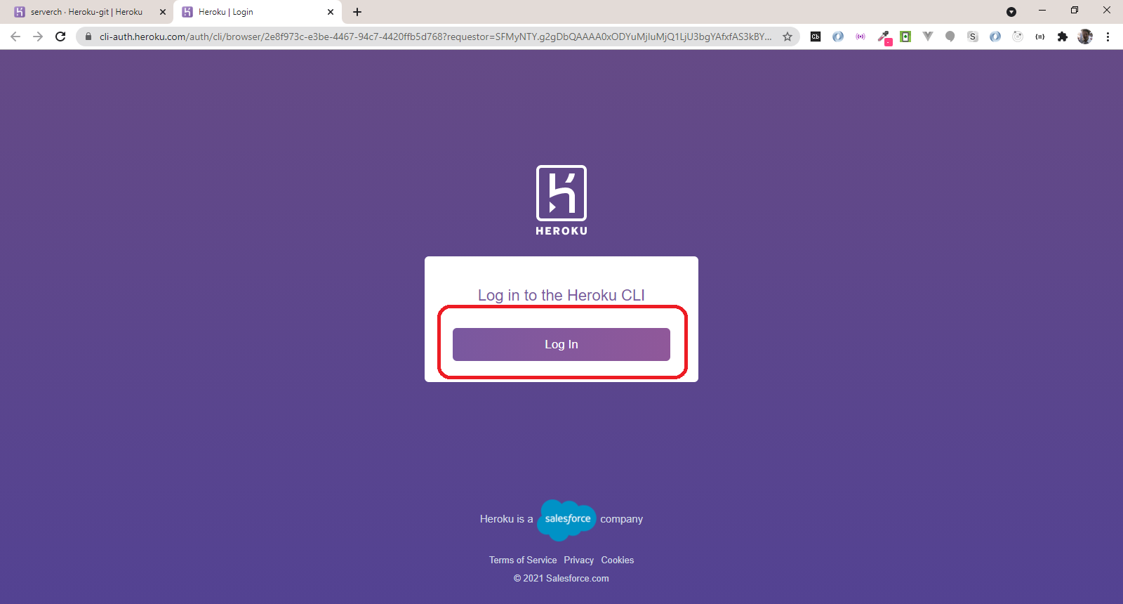
Crear una App en Heroku
En consola, ponemos el comando $ heroku login y luego hacemos el login desde la página.

Slide 53
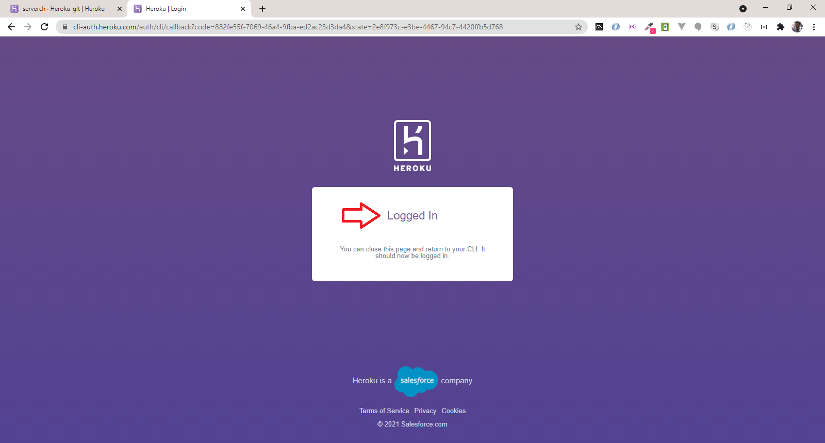
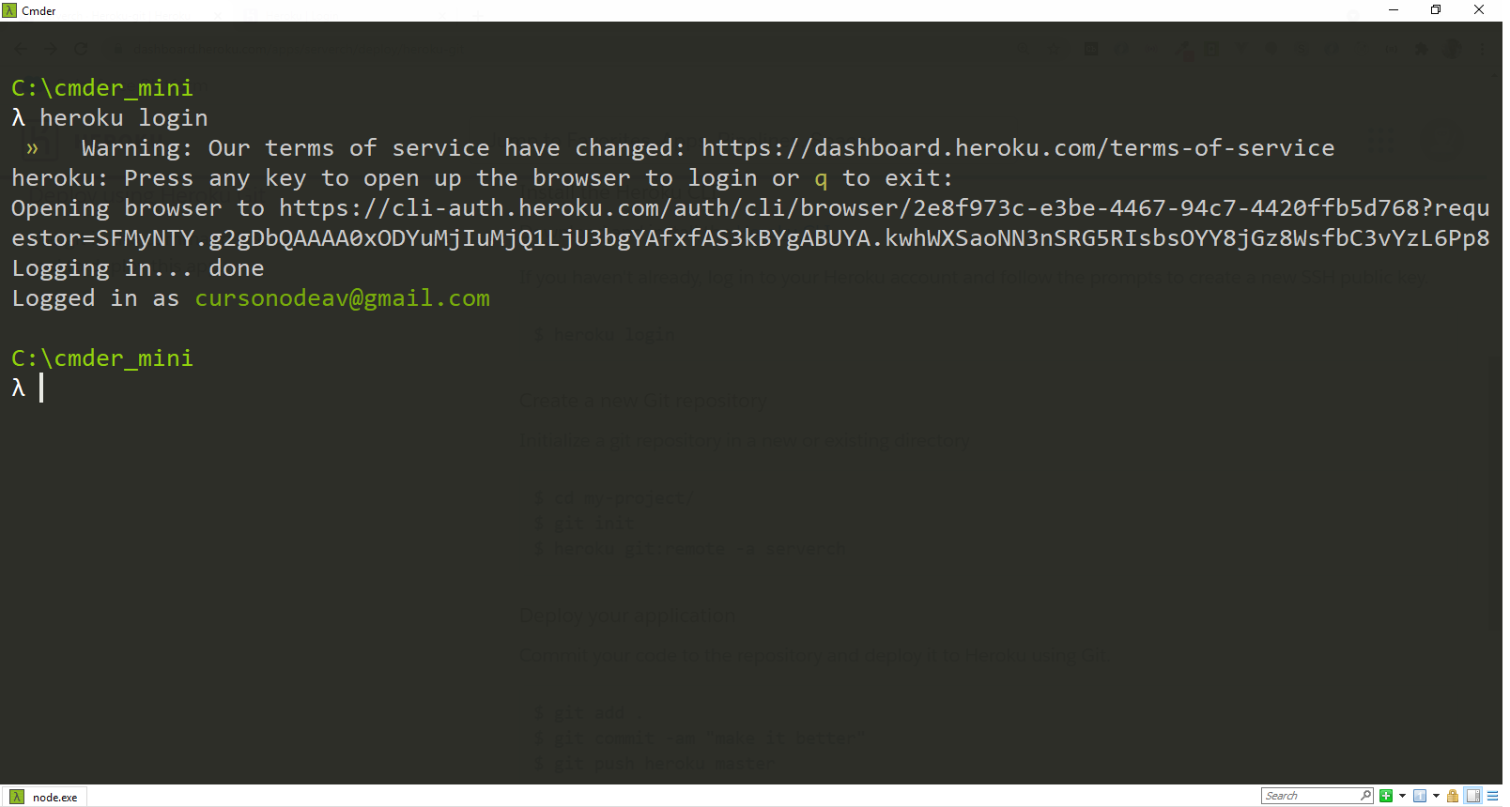
Crear una App en Heroku
Una vez hecho el login en la página, vemos que en consola lo toma y se loguea.

Slide 54
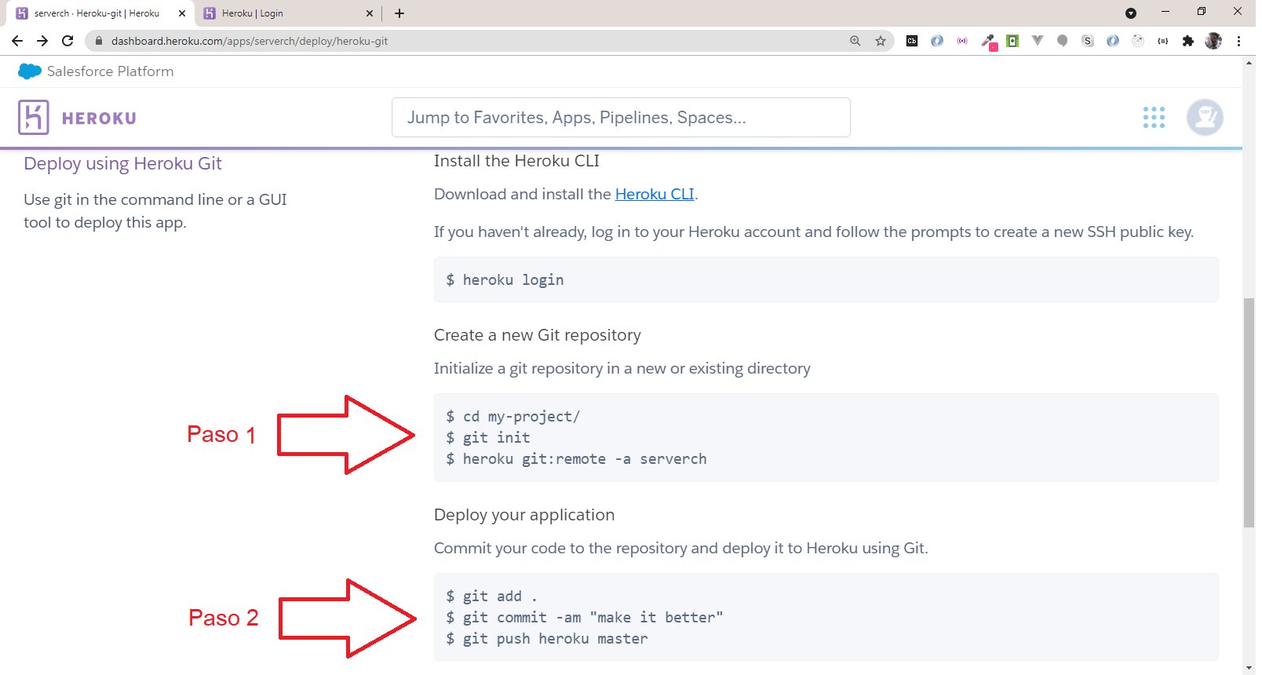
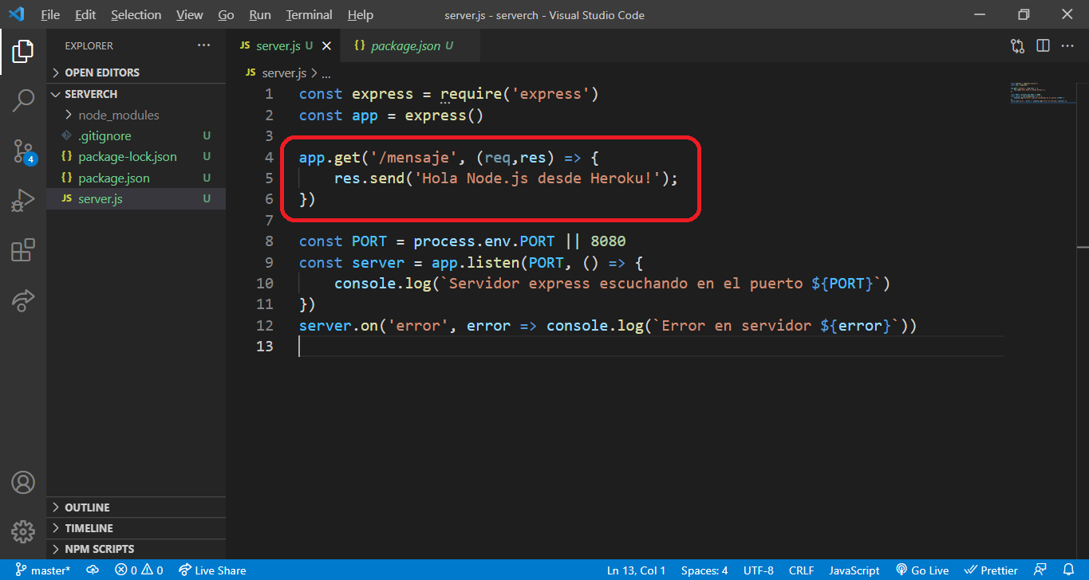
Crear una App en Heroku
Vamos a usar Git para el proyecto, por lo que iniciamos git en la carpeta del proyecto, y usamos luego todos los comandos que se muestran.
Y en el proyecto, hacemos un server y una ruta que simplemente mande un mensaje.

Slide 55
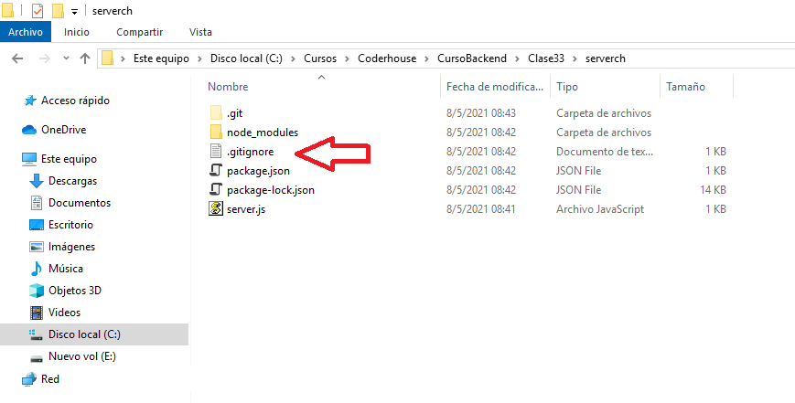
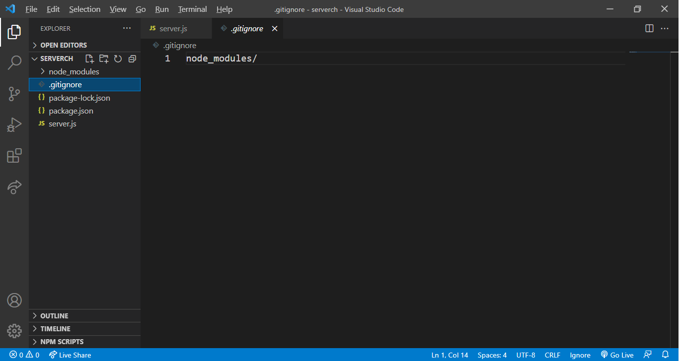
Crear una App en Heroku
Creamos el archivo .gitignore. Lo utilizamos para poner todo lo que no queremos que se suba a Git, como por ejemplo la carpeta node_modules.

Slide 56
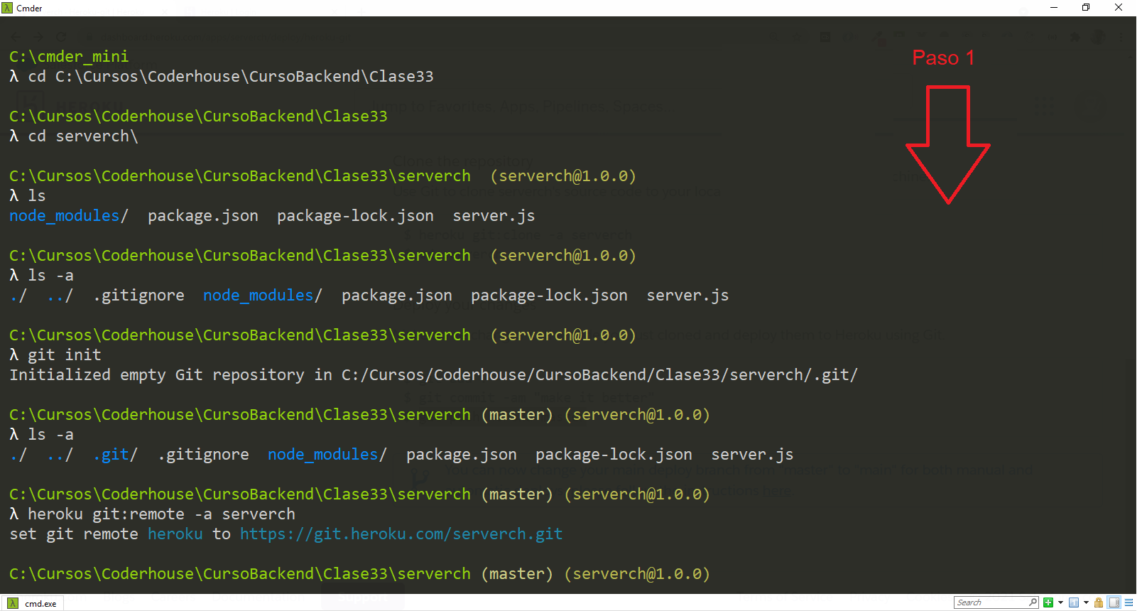
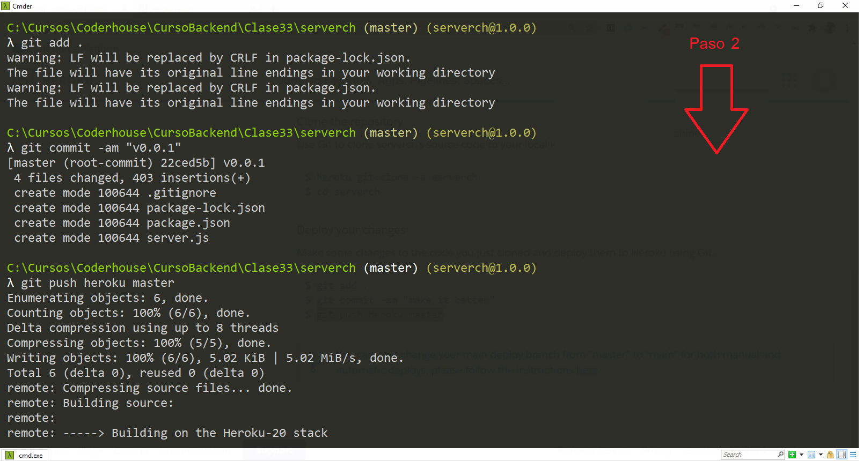
Crear una App en Heroku
Seguimos estos pasos de comandos en la consola:

Slide 57
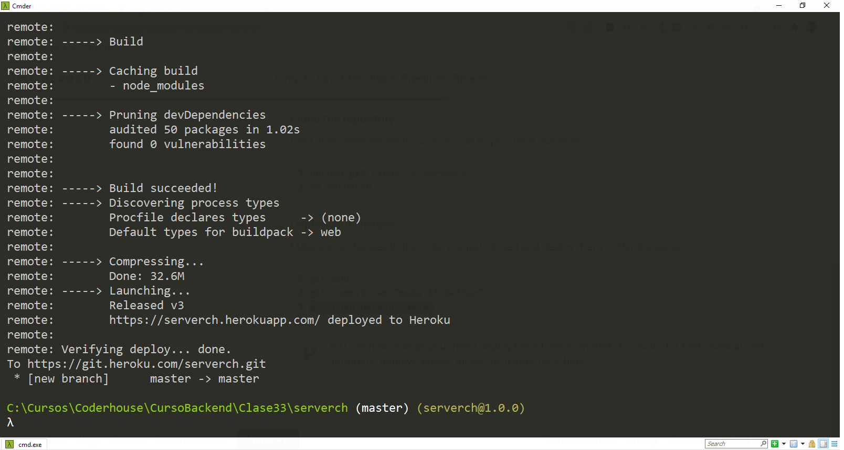
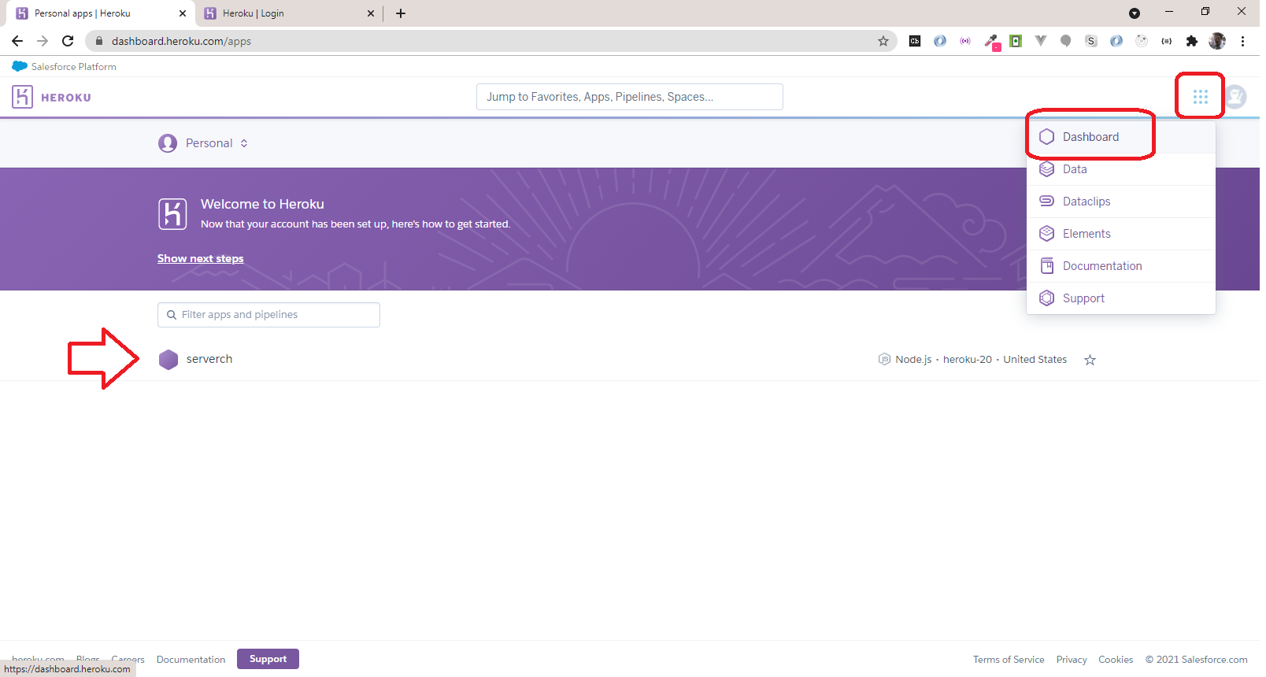
Crear una App en Heroku
Una vez que terminamos los pasos en la consola, vamos al dashboard de Heroku y podemos ver nuestro proyecto subido.

Slide 58
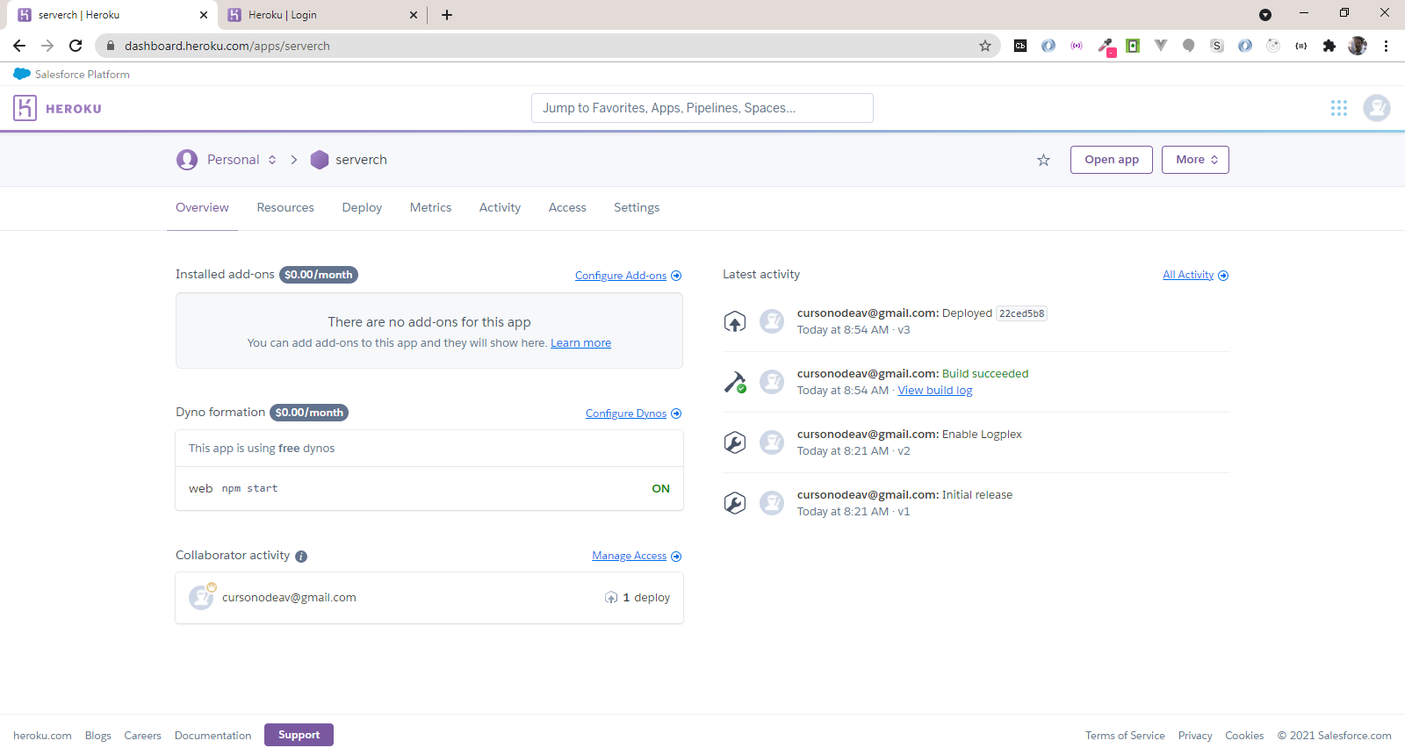
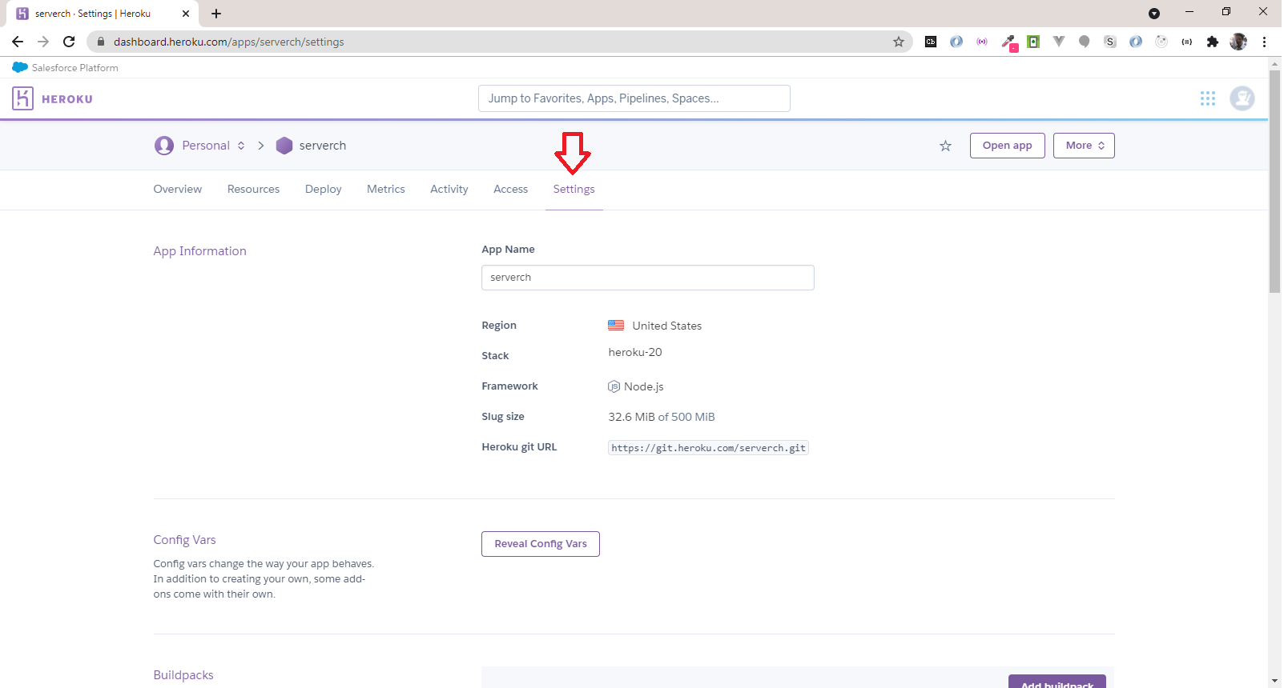
Crear una App en Heroku
Abrimos el proyecto y vamos a las configuraciones.

Slide 59
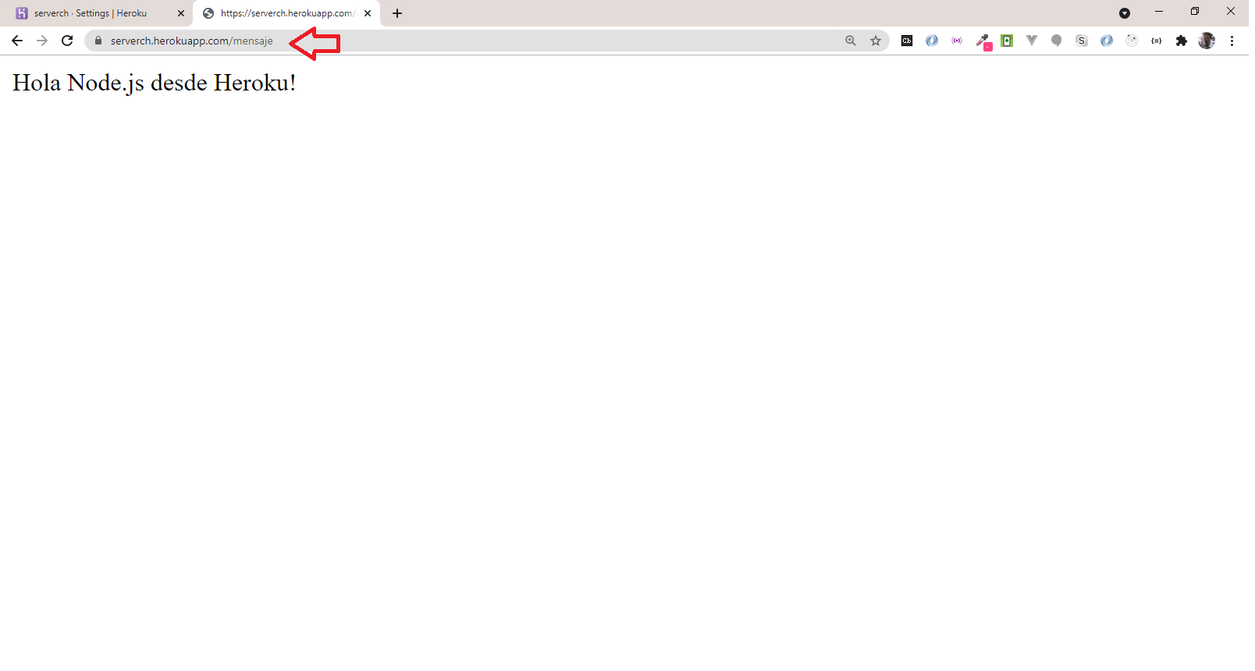
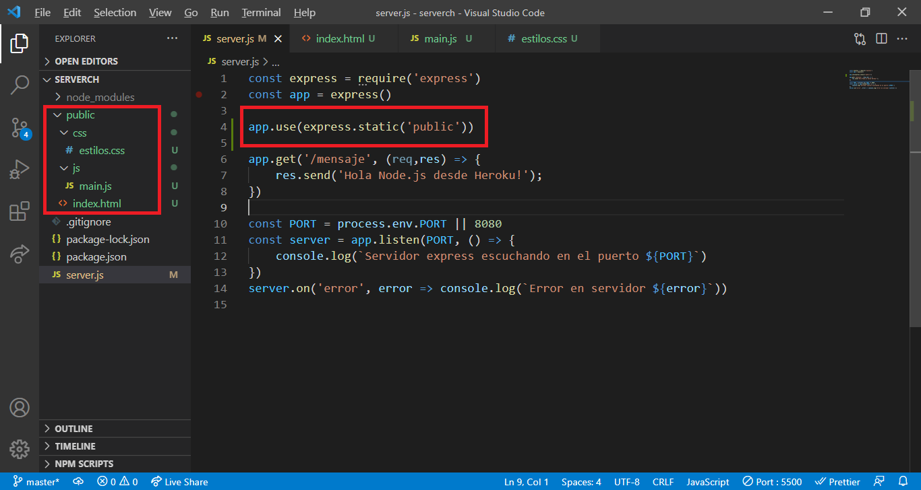
Crear una App en Heroku
Probamos el proyecto entrando a la ruta configurada anteriormente para ver que esté funcionando.
Hacemos un cambio y agregamos la carpeta public chequeando de que esté puesta como tal en el server.js.

Slide 60
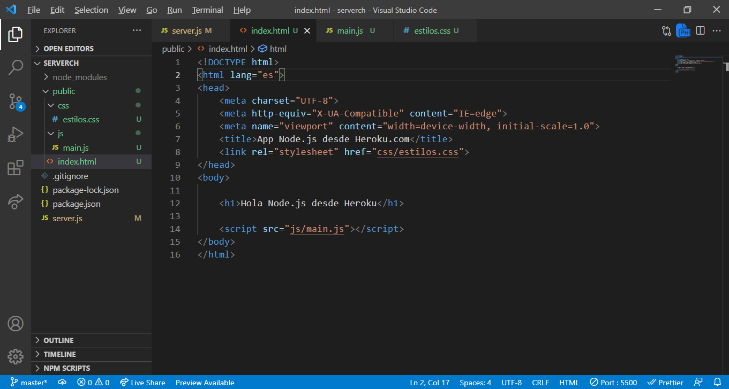
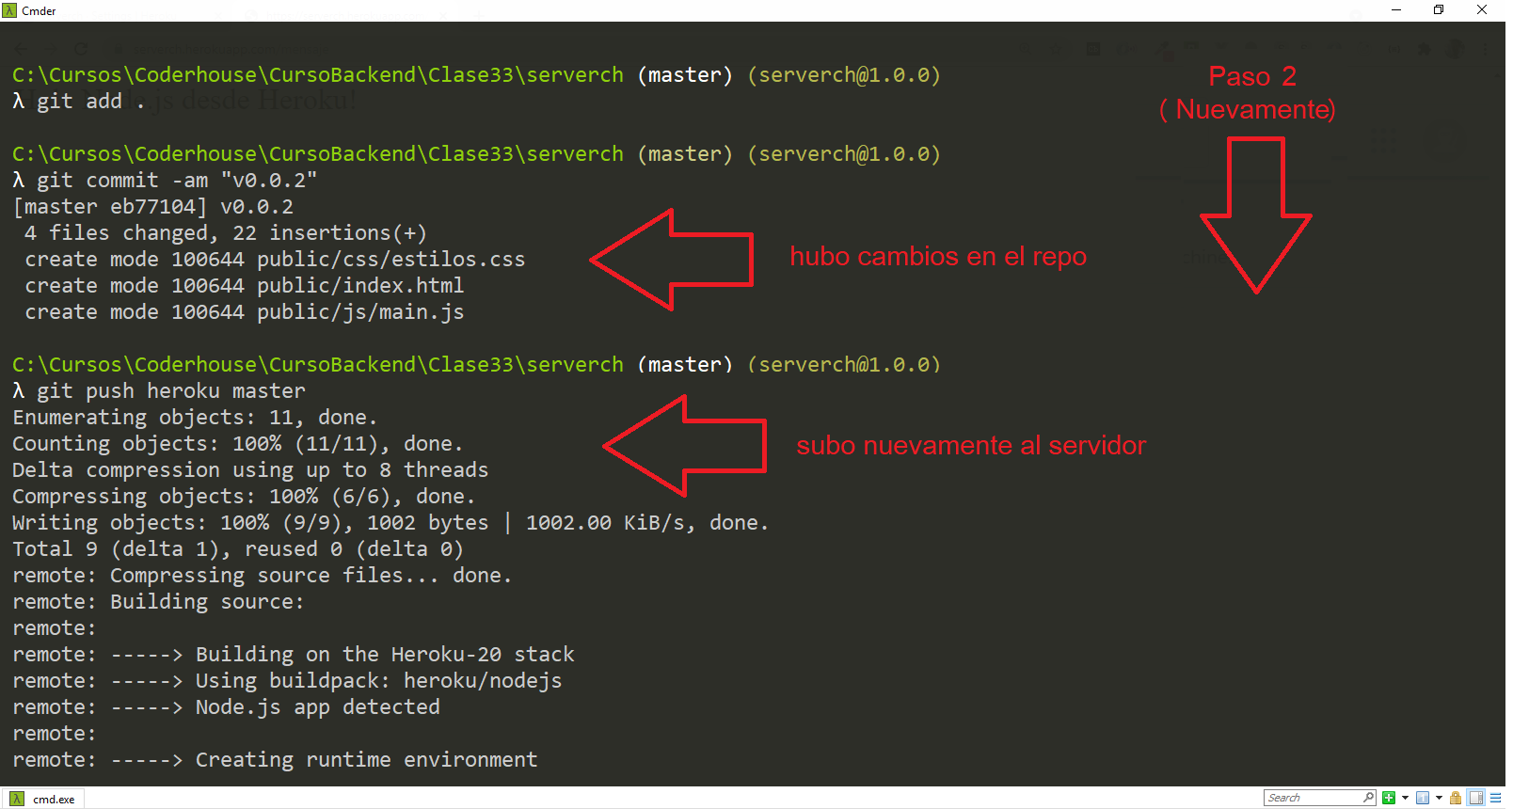
Crear una App en Heroku
Creamos los archivos en la carpeta public (html, css y js) y como hubo cambios, debemos subir nuevamente con el paso 2 de los comandos de Git los cambios al repositorio remoto en Heroku.

Slide 61


Crear una App en Heroku
Finalmente tenemos implementada nuestra App serverch en el servidor online en Heroku.

Slide 62
IMPLEMENTAR PROYECTO EN HEROKU
Tiempo: 15 minutos
⚠ Si aún no la tienes, corre a crearte una cuenta en Heroku (este desafío lo requiere).

Slide 63
Implementar proyecto en Heroku
Tiempo: 15 minutos
Crea un proyecto de Node.js en Heroku.com utilizando un nombre disponible.
Clona el proyecto en el ámbito local dentro de una carpeta con el mismo nombre.
Copia el código del servidor realizado en el desafío anterior dentro de esta carpeta (todo menos la carpeta .git, incluyendo .gitignore).
Reforma el título h1 en el html para que diga: 'Proyecto Node.js en Heroku.com'.
👉 No olvides que el puerto de escucha que ofrece Heroku se encuentra disponible en process.env.PORT. El proyecto debe permitir seguir trabajando en local en el puerto 8080.

Slide 64
Implementar proyecto en Heroku
Tiempo: 15 minutos
Realiza los pasos correspondientes para agregar este código al repo local clonado de Heroku para luego subirlo a Heroku.com
Comprueba que el servidor funcione correctamente en la nube a través de la url que provee Heroku para este proyecto.
Agrega una ruta get '/info' que devuelva el mensaje 'Puerto de escucha: ' con el puerto de escucha de node.js. Probar la funcionalidad en forma local.
Ejecuta los comandos correspondientes para subir esta nueva versión a Heroku.
Comprueba en la nube la información suministrada por la ruta '/info' verificando que el puerto de escucha sea diferente al puerto 8080 local.
Revisa los logs de la aplicación en forma local, comprobando que el mensaje inicial del puerto de escucha del servidor (con console.log) coincida con el de la ruta info.

Slide 65
29
IMPLEMENTAR NUESTRO PROYECTO EN HEROKU
Retomemos nuestro trabajo para implementar nuestro proyecto en Heroku

Slide 66

IMPLEMENTAR NUESTRO PROYECTO EN HEROKU
Formato: link a un repositorio en Github con el proyecto cargado. Sugerencia: no incluir los node_modules
>> Consigna: Crear un proyecto en Heroku.com para subir el servidor que venimos realizando, reformando todo lo necesario para su correcto funcionamiento en la nube. Subir el código a Heroku.com, sin olvidar incluir el archivo .gitignore para evitar subir los node_modules. Comprobar que el proyecto inicie de manera correcta en la nube. Verificar que en su ruta raíz se encuentre la página pública del servidor. El servidor debe seguir funcionando en forma local. Realizar un cambio a elección en alguna vista, probar en forma local y subir nuevamente el proyecto a Heroku, verificando que la nueva reforma esté disponible online. Revisar a través de una consola local, los mensajes enviados por nuestro servidor en Heroku a su propia consola.

Slide 67

¿PREGUNTAS?

Slide 68
¡MUCHAS GRACIAS!
Resumen de lo visto en clase hoy:
Control de versiones, Git y todos sus comandos.
Qué es PaaS.
Cómo implementar proyectos en Heroku.

Slide 69

OPINA Y VALORA ESTA CLASE

Slide 70
#DEMOCRATIZANDOLAEDUCACIÓN

